Slide 1
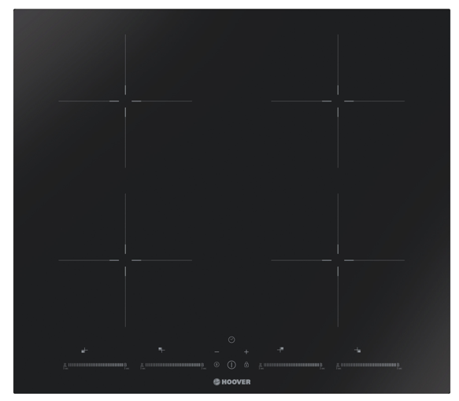
HIS642MCTT/1 Vestavná indukční deska H-HOB 500 – šíře 60 cm Power Management, 4 varné zóny, dotykové ovládání, Booster, funkce Keep Warm, funkce Pauza
Hlavní vlastnosti
Počet varných zón 4 (kruhové induktory)
Celkový příkon (W) 7400
Jištění (A) L / 230V~ 16 při 2,5 kW až 3,0 kW
Jištění (A) L1, L2 / 400V~ 10 při 4,5 kW
Jištění (A) L1, L2 / 400V~ 16 při 6,5 kW
Jištění (A) L1, L2 / 400V~ 16 při 7,4 kW - bez omezení výkonu
Power Management
nastavení maximálního výkonu desky v úrovních: 2,5/ 3,0/ 4,5/ 6,5/ 7,4 kW
s ohledem na parametry instalovaného elektrického příkonu (hodnoty jističů)
Standardní připojení s použitím libovolných dvou fází, např. (L1, L2,N,PE) 400V~
Možnost připojení pouze jednofázově s Power Managementem (L,N,PE) 230V~
Varné zóny
Levá přední: Ø 180 mm, 2000 W/ Booster 2600 W
Levá zadní: Ø 180 mm, 1500 W/ Booster 2000 W
Pravá zadní: Ø 180 mm, 2000 W/ Booster 2600 W
Pravá přední: Ø 180 mm, 1500 W/ Booster 2000 W
Minimální Ø varné nádoby pro varné zóny je 120 mm
Funkce
Multislider dotykové ovládání
Keep Warm – udržení nastavené teploty
Booster (4x) – dočasné zvýšení výkonu na maximum
9 úrovní výkonu
Časovač
Funkce Pauza
Bezpečnost
Dětská pojistka
Bezpečnostní automatické vypnutí v případě dlouhodobé nečinnosti
Ochrana před přehřátím a před vylitím tekutin
Ukazatel zbytkového tepla
Udržuje vaše pokrmy delší dobu na stejné teplotě
60 cm
Multislider dotykové ovládání
Power Management - nastavení výkonu od 2,5 do 7 kW
Přídavné funkce
v aplikaci Wizard
Okamžité zvýšení výkonu
Nastavení maximálního výkonu desky dle možností příkonu
Logistická data
Kód 33803337
EAN 8059019073613
Barva Rovné hrany
Rozměry výrobku v x š x h (mm) 55 x 590 x 520
Čistá váha výrobku (kg) 8,1
Rozměry balení v x š x h (mm) 115 x 690 x 635
Hmotnost s obalem (kg) 9,8

